Slide 1

UNIVERSIDAD MARIANO GÁLVEZ · CURSO DE ALGORITMOS
Herencia, Sobrescritura y Polimorfismo en C++
Reutilización jerárquica, métodos virtuales y despacho dinámico en POO
Grupo 5 (4 Integrantes) · Semanas 16 y 17 | Diapositiva 1/8

Slide 2
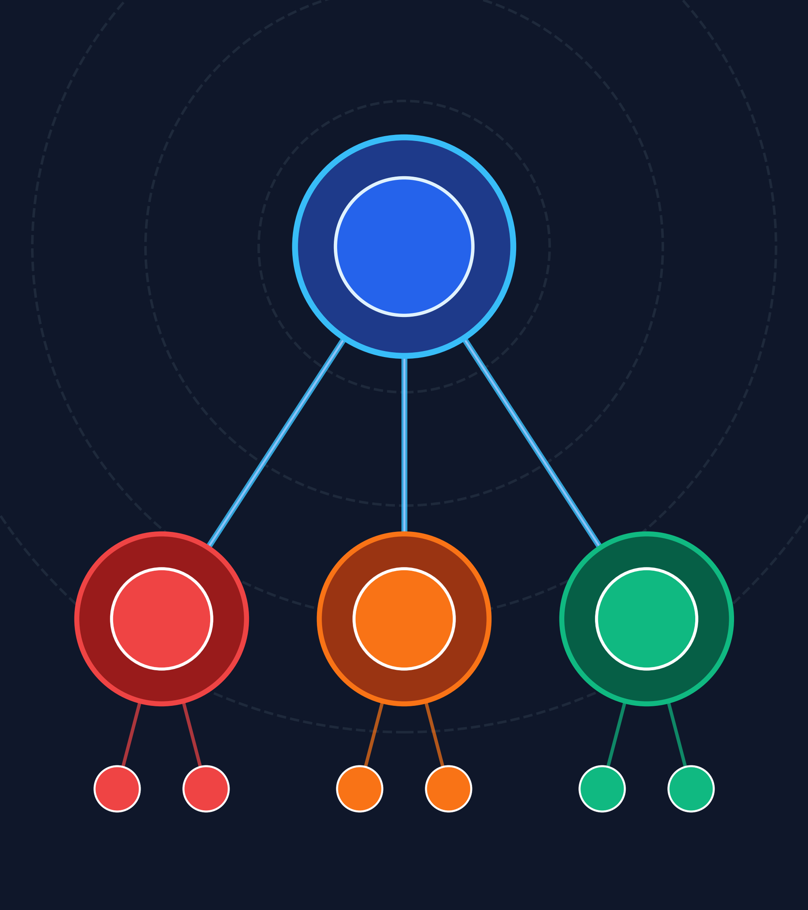
PARTE 1 · INTEGRANTE 1 · HERENCIA EN C++
La Herencia Modela Relaciones «Es-Un»
Jerarquía Base → Derivadas en C++
Concepto de herencia: Una subclase adquiere atributos y métodos de una superclase.
Clase Base (Animal): Centraliza estado común (nombre, edad) con acceso protected.
Clase Derivada (Perro, Gato): Usa ': public Animal', llama al constructor base y añade rasgos.
Ventaja arquitectónica: Evita duplicar código y escala nuevas especies limpiamente.
Fuente: Microsoft Learn C++ | Diapositiva 2/8

Slide 3
PARTE 2 · INTEGRANTE 2 · POLIMORFISMO Y ENLACE DINÁMICO
Los Métodos Virtuales Habilitan el Polimorfismo en Ejecución
1. Polimorfismo
Interfaz única: Animal* apunta a objetos Perro, Gato o Vaca.
Múltiples formas: hacerSonido() responde distinto según la especie.
Desacoplamiento: Opera sobre Animal& sin conocer cada subclase.
2. Método virtual
Enlace dinámico: Resuelve la llamada en tiempo de ejecución.
Tabla vtable: Consulta el tipo real del objeto en memoria.
Sintaxis base: Declara 'virtual void hacerSonido() const'.
3. Destructor Virtual
Regla esencial: Toda base polimórfica usa 'virtual ~Animal()'.
Limpieza segura: Invoca el destructor derivado al borrar Animal*.
Cero fugas: Previene pérdida de memoria en colecciones.
Fuente: cppreference.com (virtual specifier) & LearnCPP Cap. 25.2 | Diapositiva 3/8

Slide 4
PARTE 3 · INTEGRANTE 3 · COMPARATIVA TÉCNICA EN C++
Sobrescritura (override) vs. Sobrecarga de Métodos
Criterio Técnico | Sobrescritura (Method Overriding) | Sobrecarga (Method Overloading)
Ámbito de clases | Entre Clase Base (Animal) y Derivada (Perro/Gato) | Dentro de la misma clase sin requerir herencia
Firma del método | Mismo nombre, mismos parámetros y mismo const | Mismo nombre con distintos parámetros
Palabras clave C++ | Usa virtual en base y override en derivada | No utiliza virtual ni override
Momento de enlace | Tiempo de ejecución (enlace dinámico / vtable) | Tiempo de compilación (enlace estático)
Ejemplo práctico | hacerSonido() en Animal, Perro, Gato y Vaca | alimentar(comida) vs. alimentar(comida, gramos)
Fuente: cppreference.com (override specifier, C++11) & Microsoft Learn | Diapositiva 4/8

Slide 5
PARTE 4 · INTEGRANTE 4 (TU EXPOSICIÓN) · ESTRUCTURA DE CLASES
Jerarquía C++: hacerSonido() Virtual y override
Puntos Clave a Explicar en Vivo
Atributos protected: Permiten que Perro, Gato y Vaca usen 'nombre' sin exponerlo.
Método virtual: Habilita en Animal la resolución dinámica en tiempo de ejecución.
Verificador override: Garantiza en compilación que la firma en Perro y Gato sea exacta.
Extracto de Grupo5_Herencia_Polimorfismo.cpp
class Animal {
protected: string nombre; int edad;
public:
virtual ~Animal() {}
virtual void hacerSonido() const;
};
class Perro : public Animal {
public:
void hacerSonido() const override {
cout << "¡Guau, guau!\n";
}
};
Archivo ejecutable: Grupo5_Herencia_Polimorfismo.cpp (Estándar C++17) | Diapositiva 5/8

Slide 6
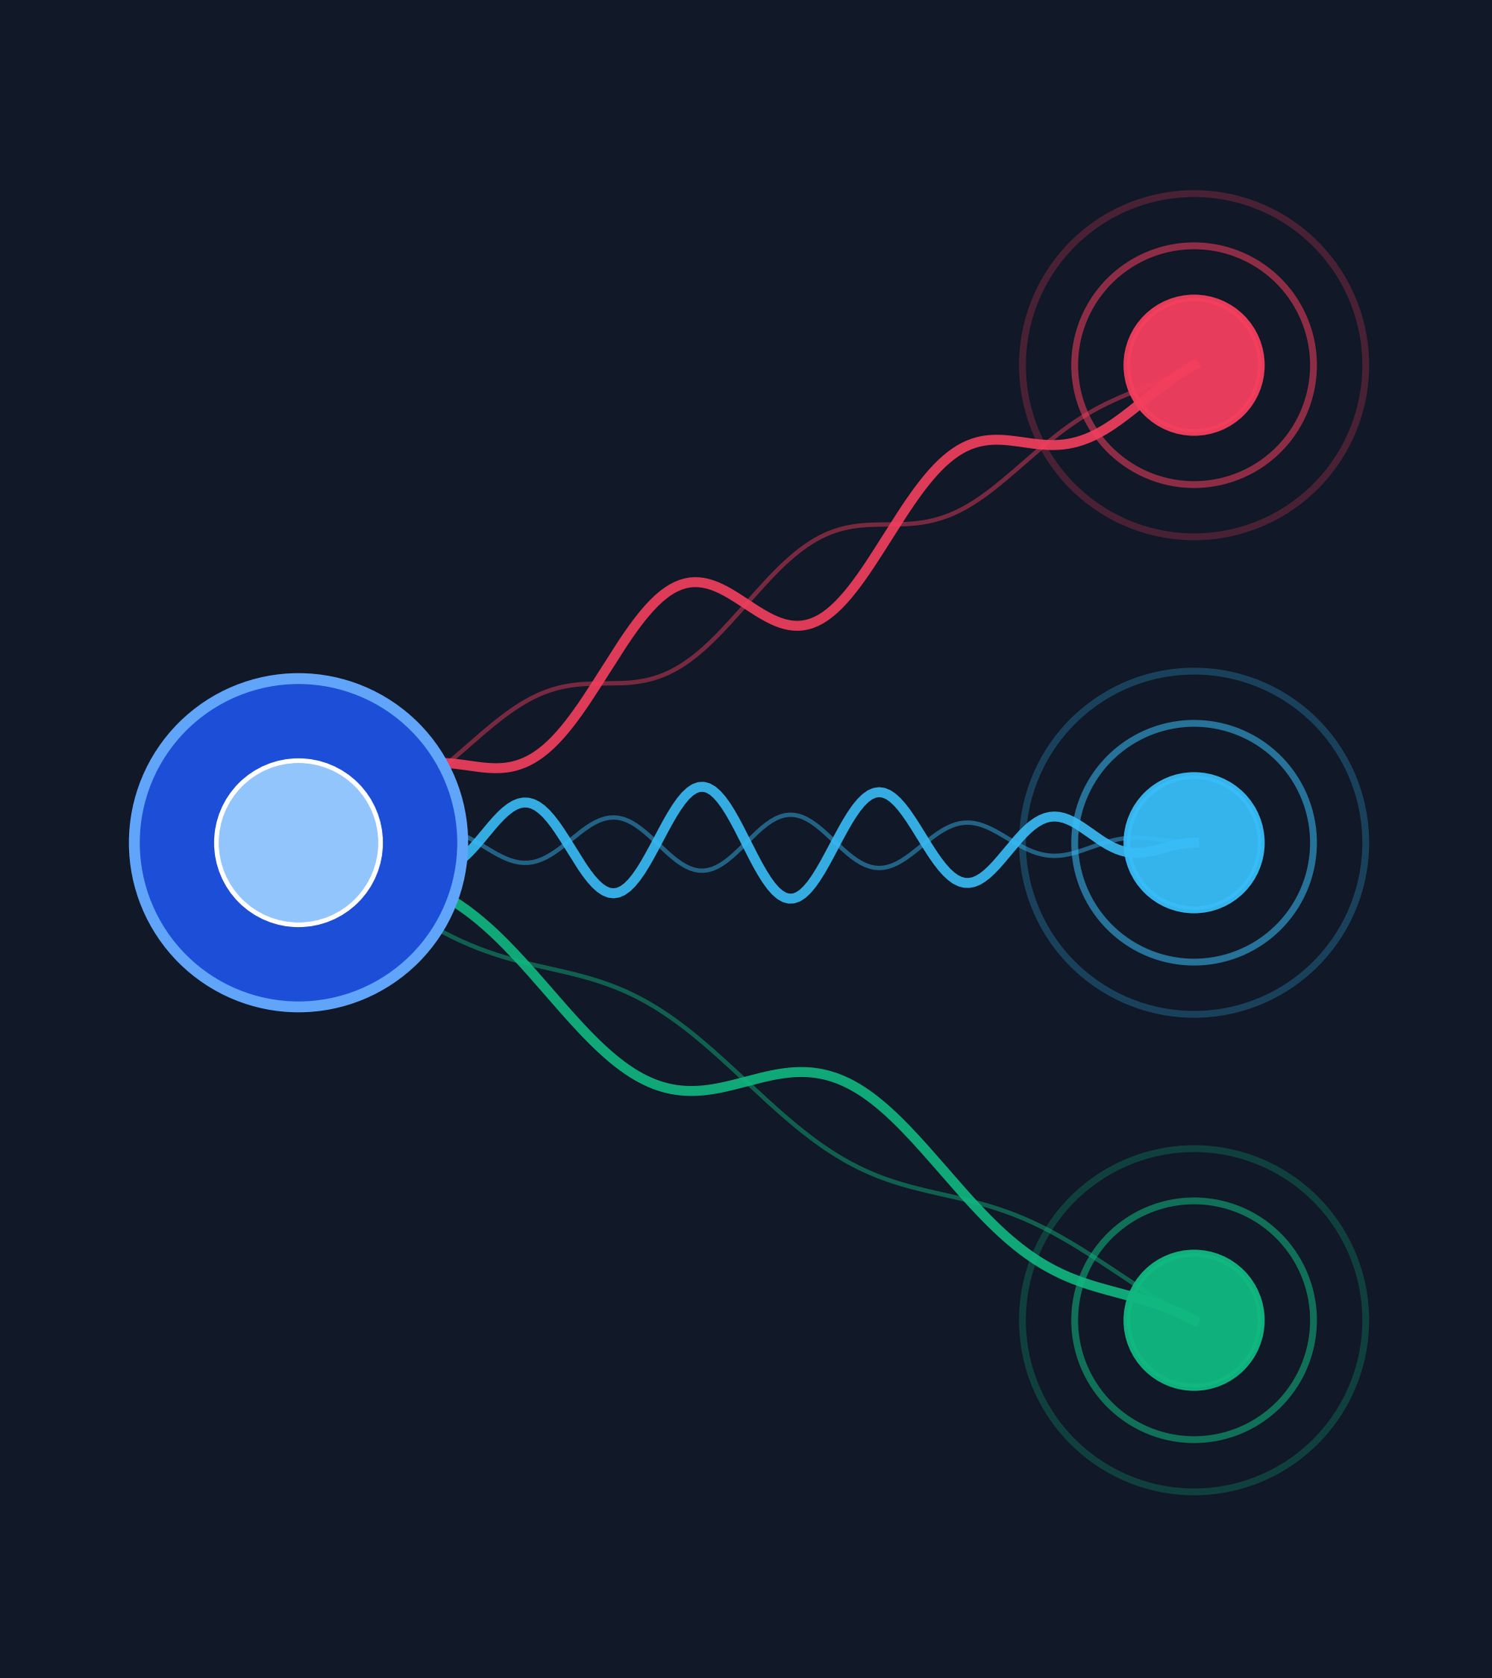
PARTE 4 · INTEGRANTE 4 · EJECUCIÓN EN VIVO
Un Vector Animal* Ejecuta Cada Sonido
Recorrido Polimórfico en main()
Colección unificada: vector<Animal*> refugio agrupa &miPerro, &miGato y &miVaca.
Llamada polimórfica: En el bucle for, ptr->hacerSonido() se enlaza en ejecución.
Salida en consola: Max imprime '¡Guau!', Luna '¡Miau!' y Lola '¡Muuu!'.
Contraste práctico: alimentar() muestra sobrecarga; hacerSonido() muestra override.
Compilación: g++ -std=c++17 Grupo5.cpp | Diapositiva 6/8

Slide 7
CIERRE GRUPAL · CONCLUSIONES Y FUENTES CONSULTADAS
El Polimorfismo Reduce Código Duplicado y Escala en Software Real
Conclusiones y Bibliografía Verificada
Aprendizaje clave: Combinar virtual en la base y override en subclases asegura polimorfismo.
Aplicaciones reales: Videojuegos (actualizar()), pagos bancarios y drivers de hardware.
Fuentes oficiales: cppreference.com (virtual/override), Microsoft Learn C++ y LearnCPP.
Fuentes: en.cppreference.com/cpp/language/virtual · learn.microsoft.com · learncpp.com | Diapositiva 7/8

Slide 8
Un mismo mensaje, múltiples comportamientos en C++.
¡Gracias por su atención! · Pasamos a la ejecución en vivo y preguntas
Grupo 5 · Ingeniería en Sistemas de Información · UMG | Diapositiva 8/8

